Slide 1

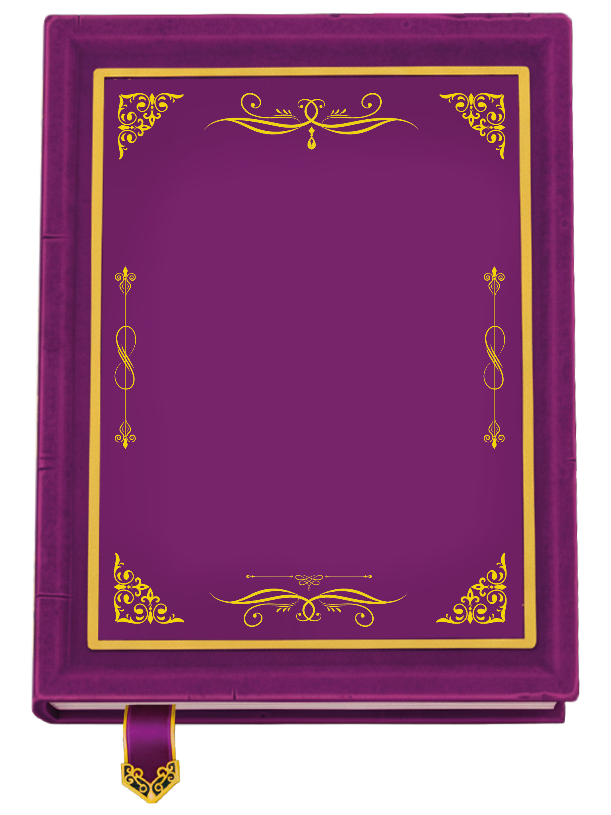
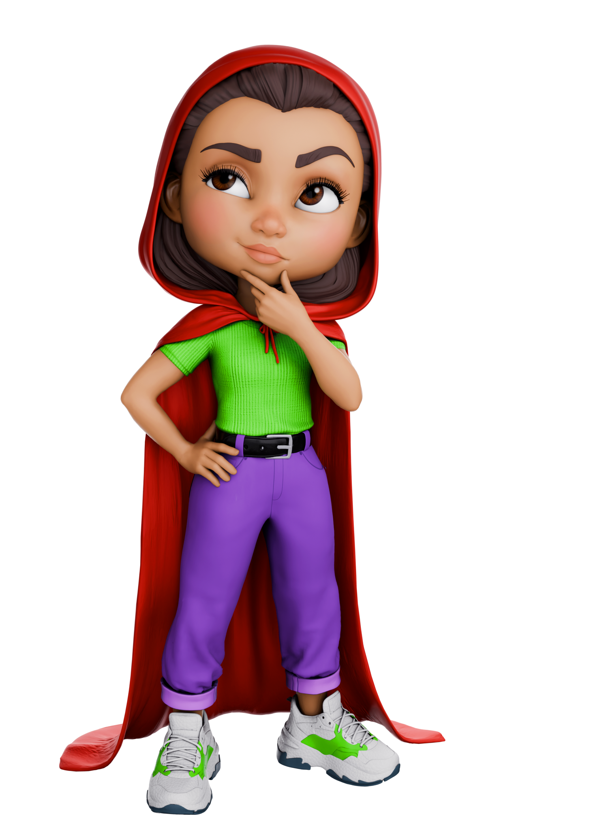
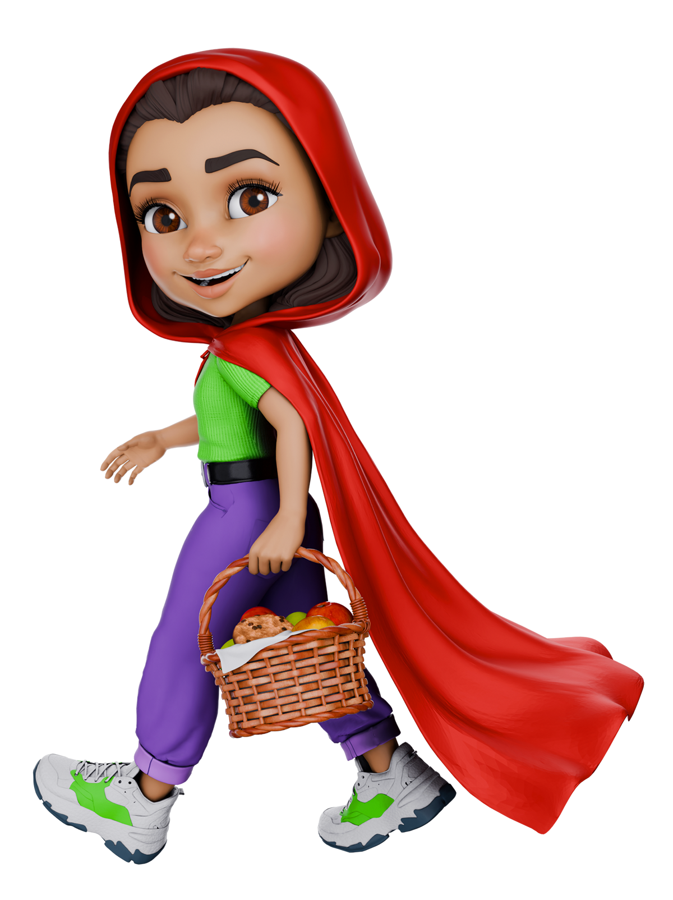



Start les
Wat is geld?
Notes:
INSTRUCTIETEKST
In deze les gaan we ontdekken hoe geld eruit ziet.
Het doel van deze les is dat jullie na de les kunnen benoemen dat geldmuntjes en –briefjes allemaal een verschillende kleur en grootte hebben.
Waarom is dit belangrijk? Zo kun je beter de waarde van geld begrijpen.

Slide 2
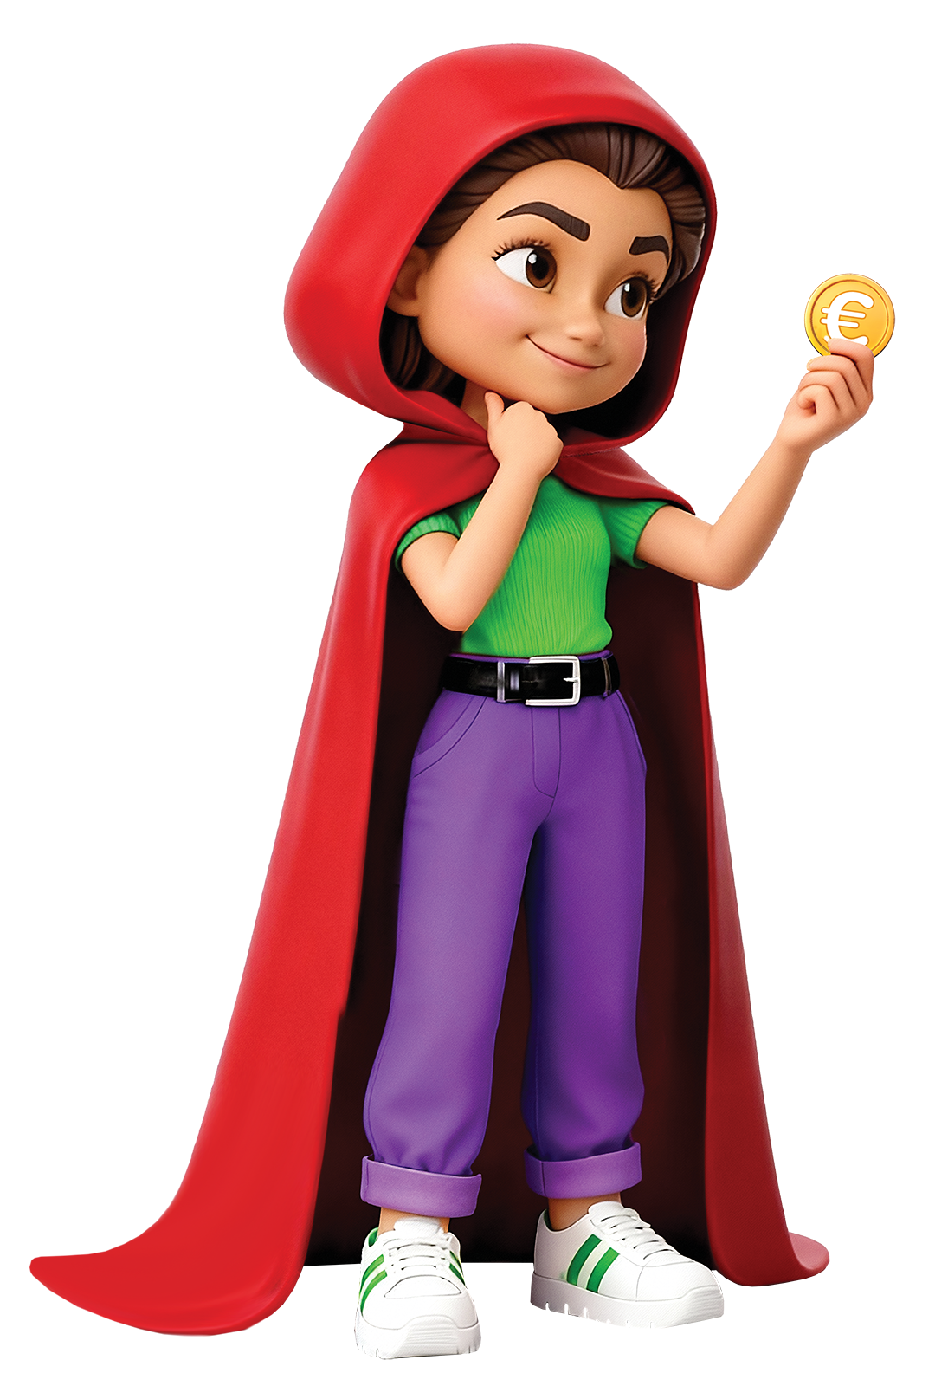
In deze les...
Wat is geld?
...ontdekken we hoe geld eruitziet!
Laten we eerst een korte quiz doen
Notes:
INSTRUCTIETEKST
Lees voor: wat Roodkapje vertelt.

Slide 3


Goed of fout?
In Nederland betalen we met de euro
Goed
Notes:
INSTRUCTIETEKST
Lees (of laat leerlingen voorlezen) wat op de slide staat.
Laat de leerlingen met hun duim aangeven of de stelling waar of niet waar is.
Duim omhoog = waar
Duim omlaag = niet waar

Slide 4

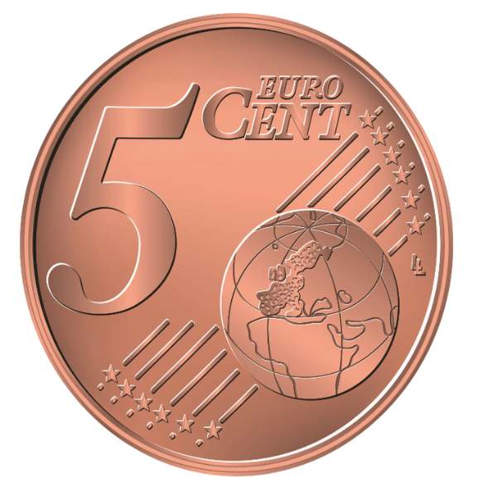
Goed of fout?
Muntgeld heeft de vorm van een rechthoek
Fout
Notes:
INSTRUCTIETEKST
Lees (of laat leerlingen voorlezen) wat op de slide staat.
Laat de leerlingen met hun duim aangeven of de stelling waar of niet waar is.
Duim omhoog = waar
Duim omlaag = niet waar

Slide 5
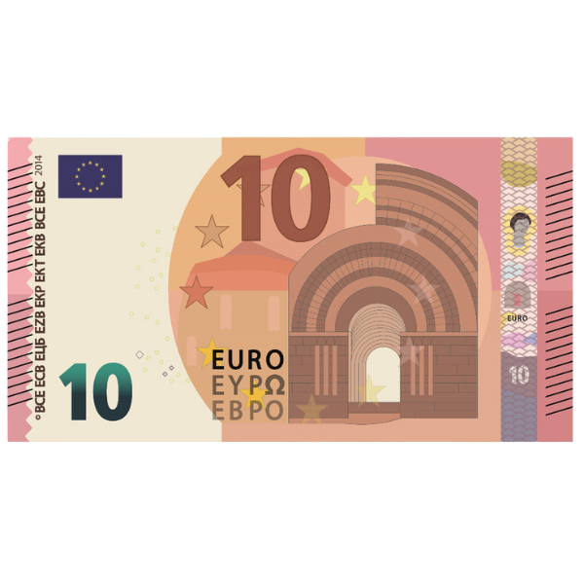
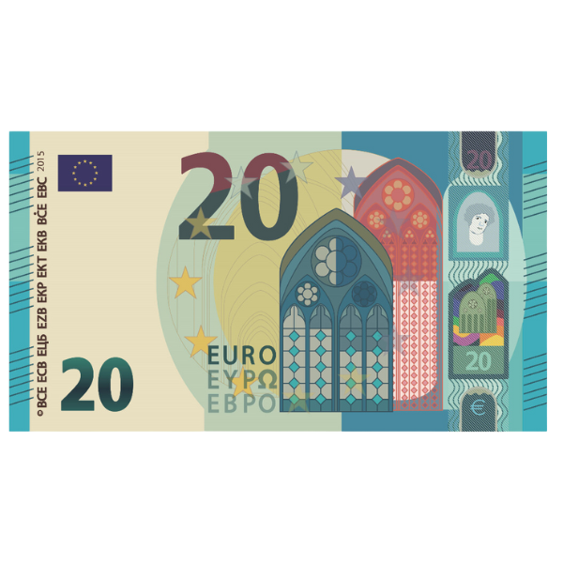
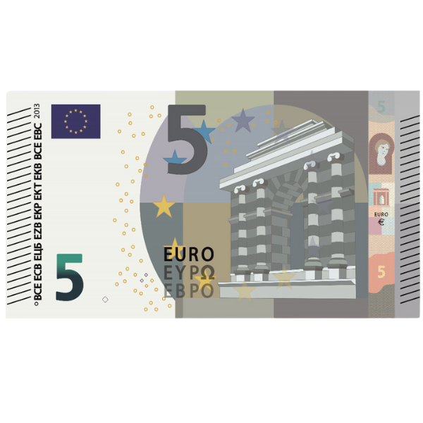
Goed of fout?
Alle geldbriefjes hebben een andere kleur
Goed
Notes:
INSTRUCTIETEKST
Lees (of laat leerlingen voorlezen) wat op de slide staat.
Laat de leerlingen met hun duim aangeven of de stelling waar of niet waar is.
Duim omhoog = waar
Duim omlaag = niet waar

Slide 6
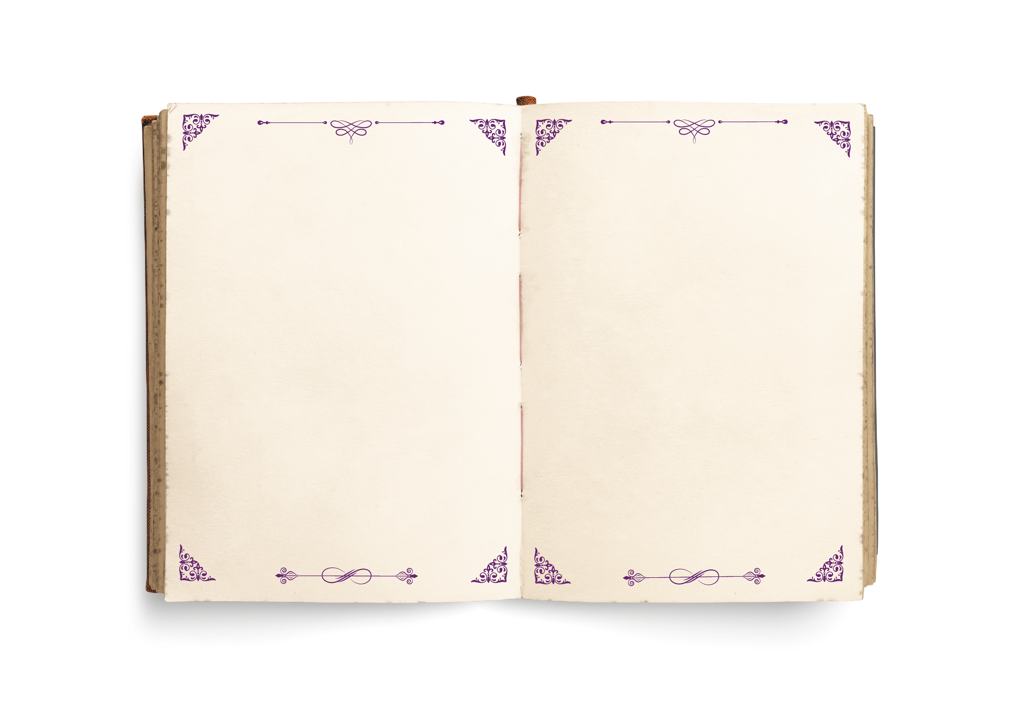

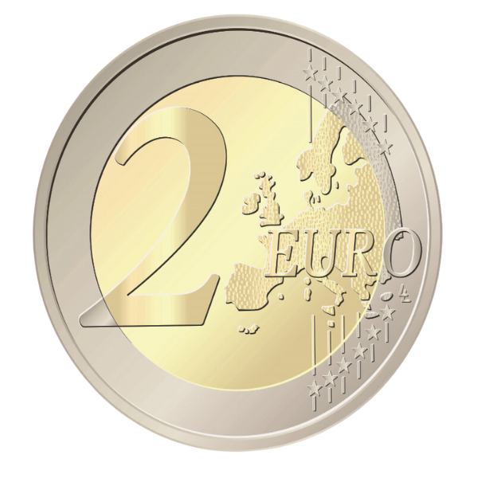
Goed of fout?
De grootste euromunt is
de 2 euro
Goed
Notes:
INSTRUCTIETEKST
Lees (of laat leerlingen voorlezen) wat op de slide staat.
Laat de leerlingen met hun duim aangeven of de stelling waar of niet waar is.
Duim omhoog = waar
Duim omlaag = niet waar

Slide 7
Hoe ziet geld eruit?
Notes:
INSTRUCTIETEKST
We gaan een video kijken over hoe geld eruit ziet.

Slide 8
Hoe ziet geld eruit?
Notes:
INSTRUCTIETEKST
Deze slide is nodig voor de animatie.

Slide 9

Notes:
INSTRUCTIETEKST
Kijk met de klas de video.
Tip: als je deze les wilt behandelen kun je tussentijds de video even stopzetten om dingen extra toe te lichten of te herhalen.

Slide 10
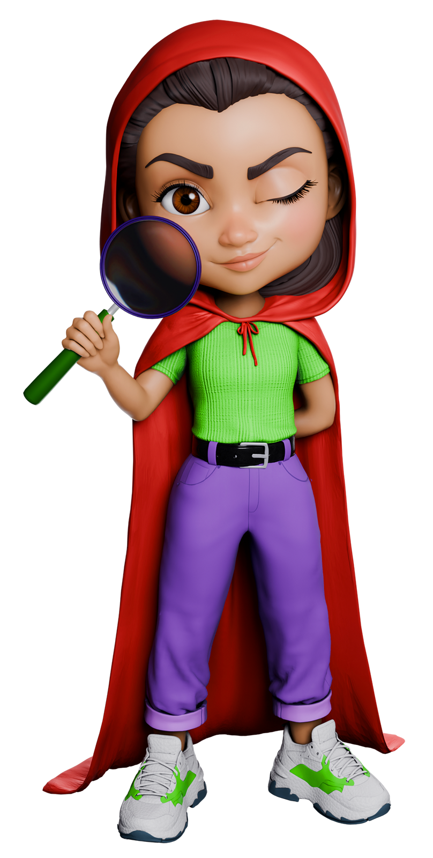
Euromunten
Er zijn veel verschillende soorten munten
Hier komen ze!
Notes:
INSTRUCTIETEKST
Lees voor: wat Roodkapje vertelt.

Slide 11
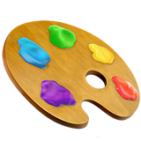

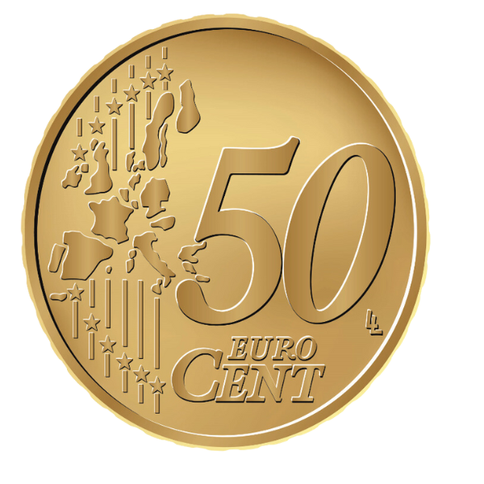
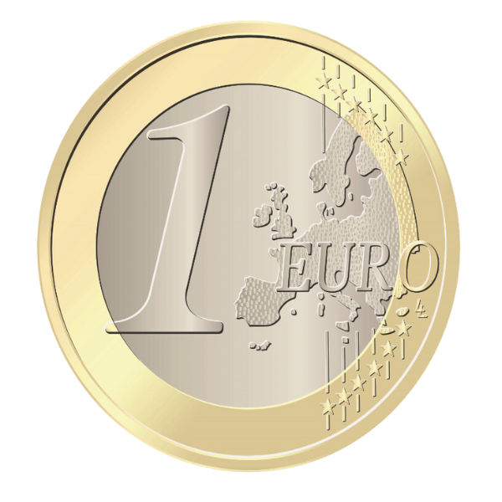
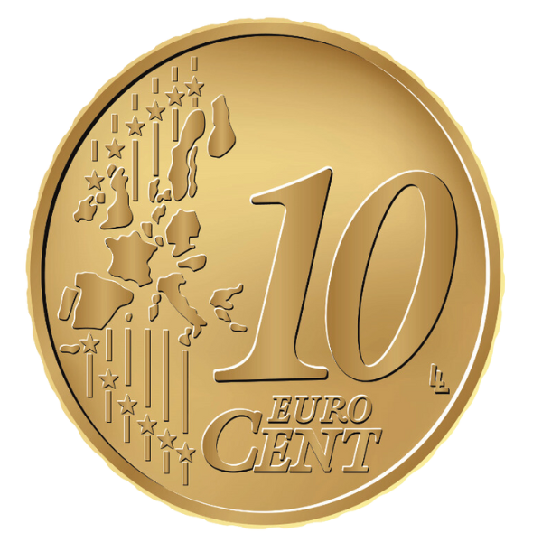

Muntjes: kleur
Notes:
INSTRUCTIETEKST
Op deze slide kun je stilstaan bij het feit dat de euromuntjes verschillen in kleur.

Slide 12
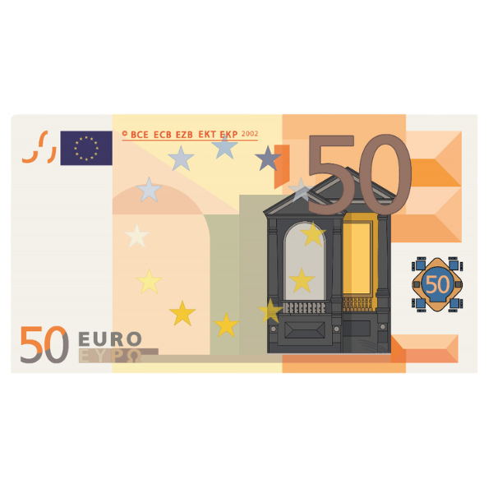
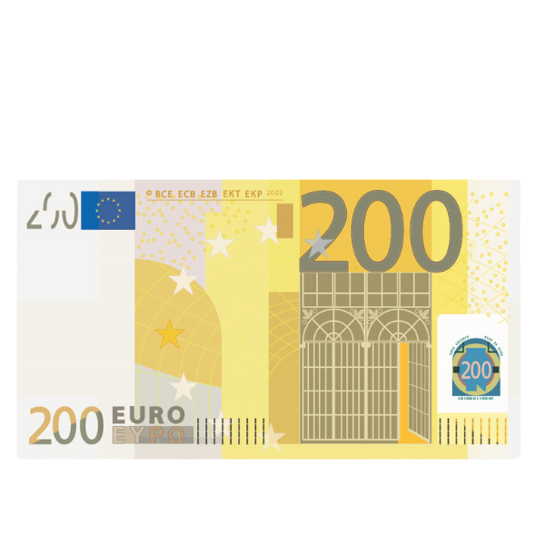
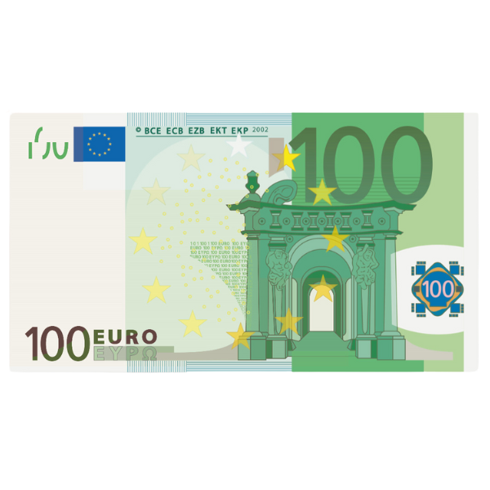
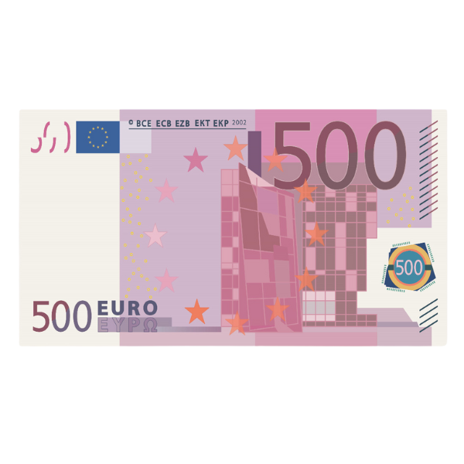
Muntjes: grootte
Notes:
INSTRUCTIETEKST
Op deze slide kun je stilstaan bij het feit dat de euromuntjes verschillen in grootte.

Slide 13
Briefgeld
Notes:
INSTRUCTIETEKST
Op deze slide kun je nog één keer de briefjes laten zien, zodat leerlingen ook hier zien dat ze allemaal een andere kleur hebben.
Tip: je kunt vragen welke leerlingen welk briefje al eens hebben gezien of vastgehouden. Wat hebben ze toen met dat briefje gedaan?

Slide 14
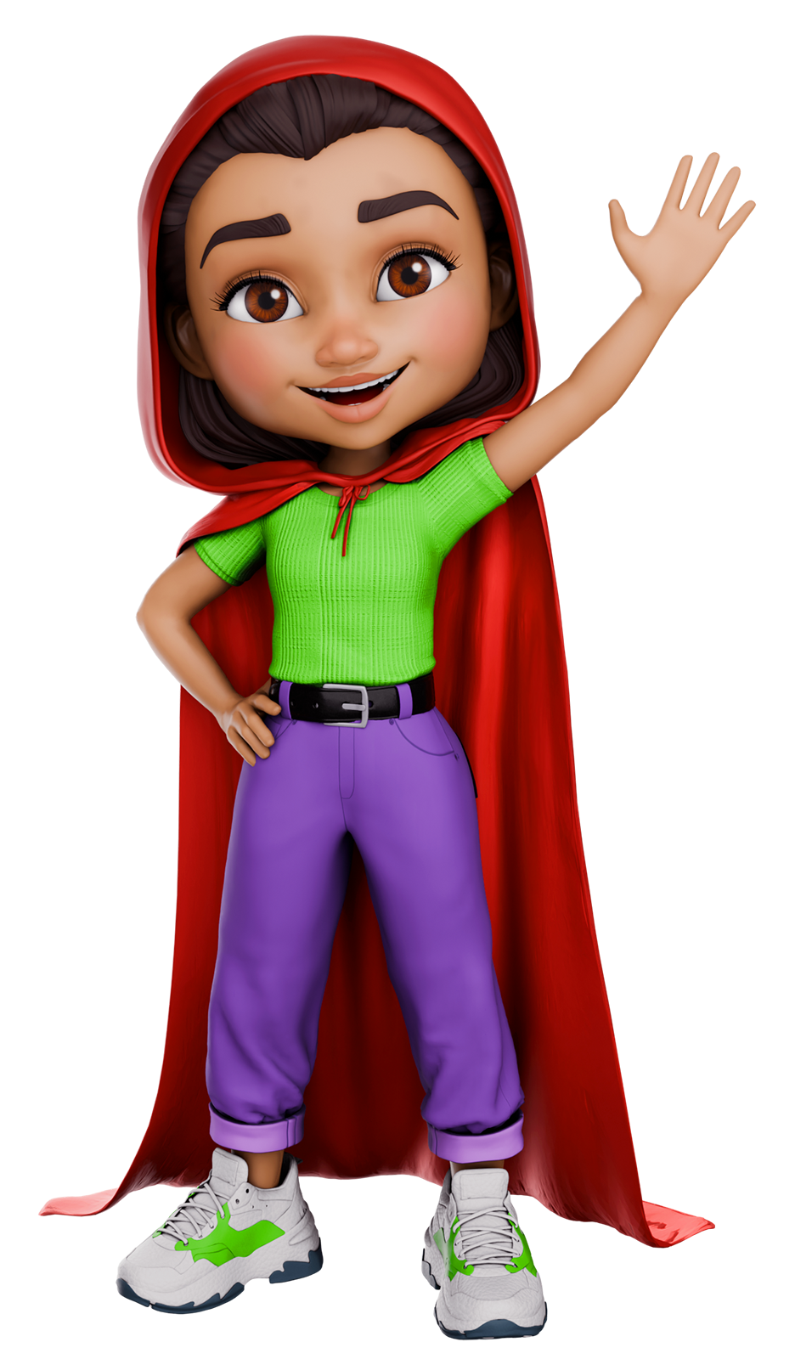
Zin in een spel?
Laten we kijken hoe goed jullie de muntjes en briefjes herkennen...
...met een spelletje geld memory!
Notes:
INSTRUCTIETEKST
Lees voor: wat Roodkapje vertelt.

Slide 15
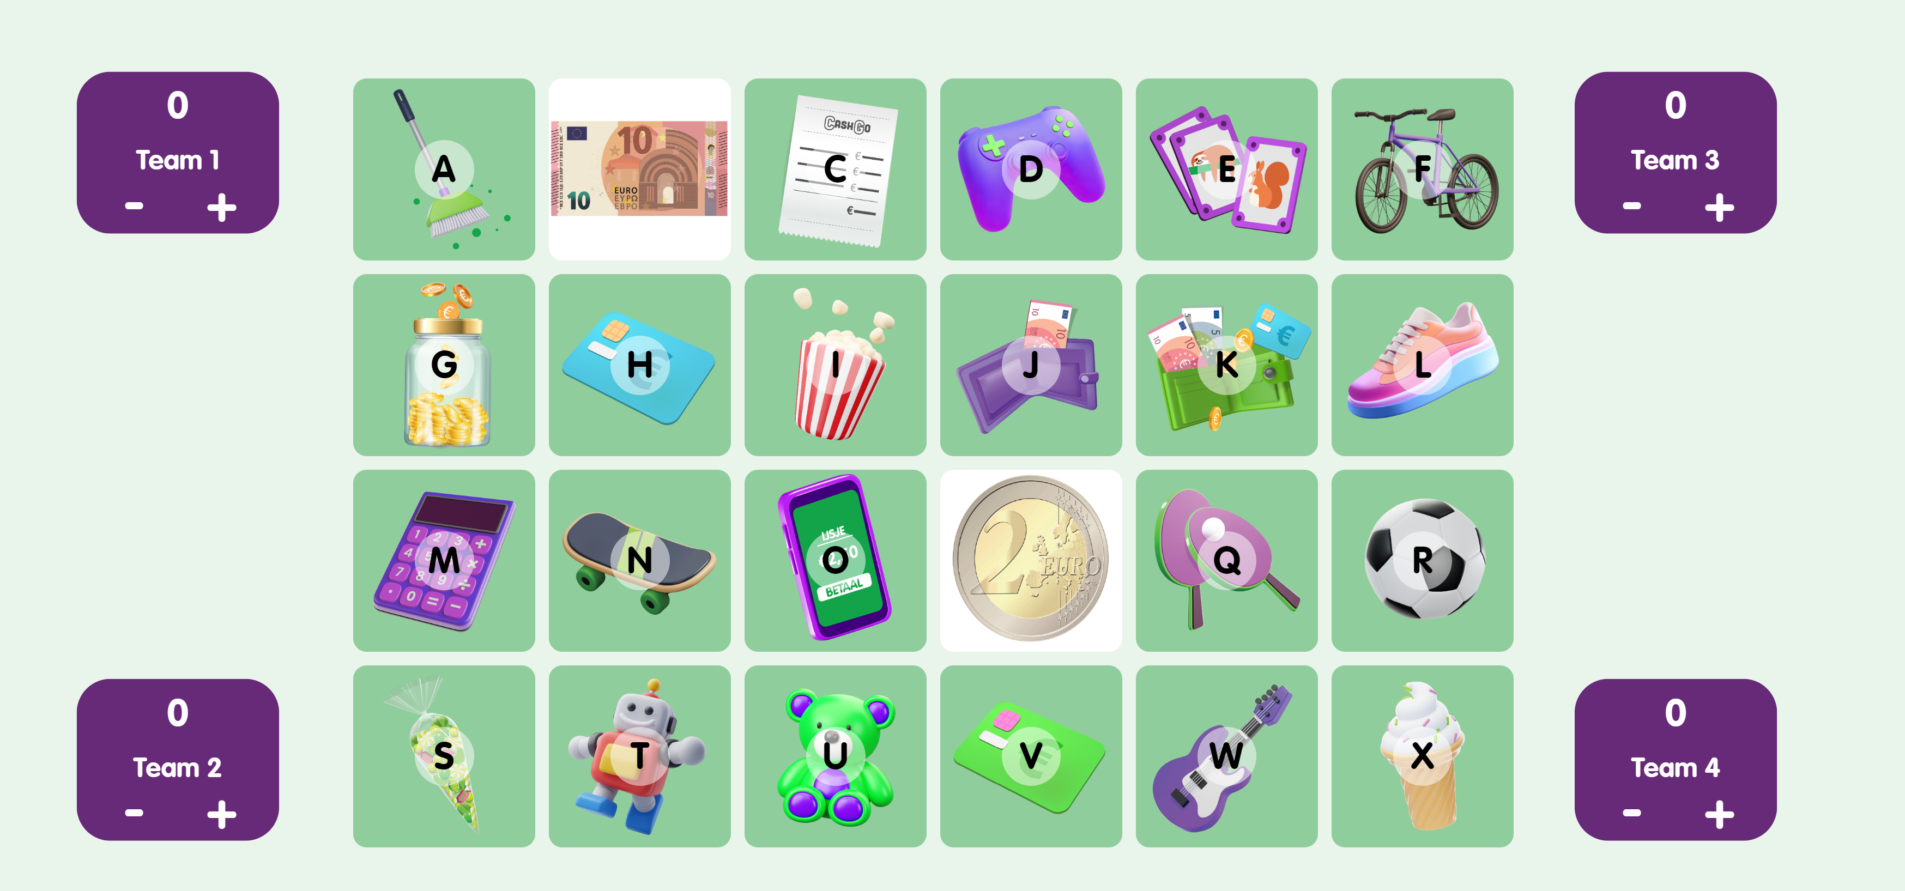
Klik op het scherm om het spel te starten!
Notes:
INSTRUCTIETEKST
Klik op de afbeelding om met de klas een spelletje Geld Memory te spelen.
Spelregels: verdeel de klas in teams (maximaal 4). Om de beurt mogen leerlingen kaartjes omdraaien. Hebben ze een setje goed? Dan krijgen ze een punt. Ga door tot alle setjes muntjes en briefjes zijn gemaakt!
Tip: Je kunt ook meerdere spelletjes doen! Elke keer worden de kaartjes na het uitspelen opnieuw gehusseld en zitten de muntjes en briefjes weer op een andere plek.

Slide 16
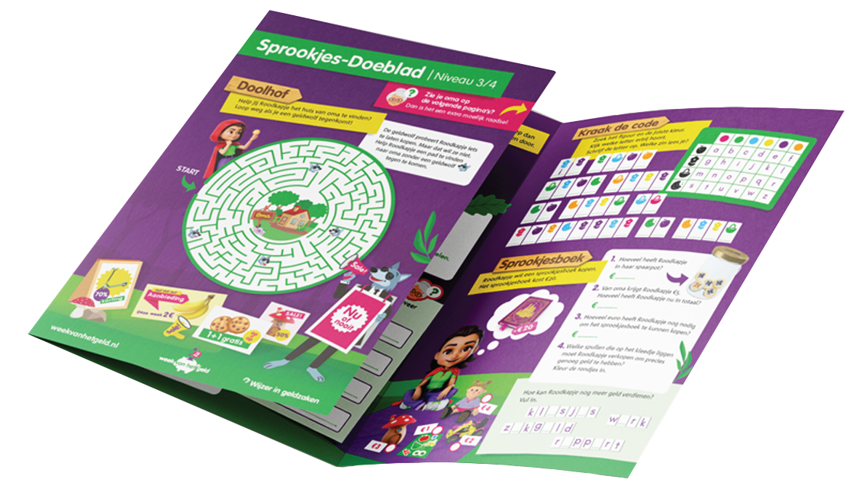
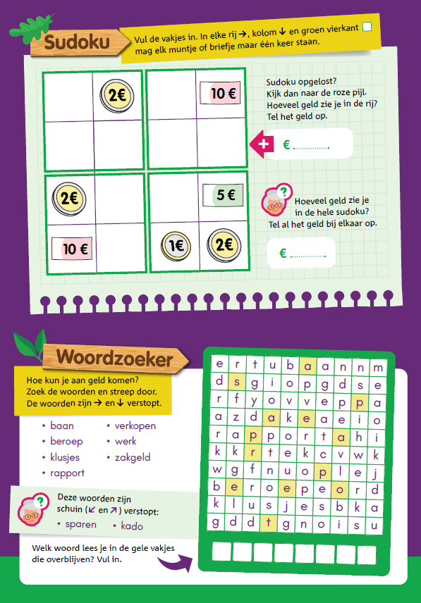
Doeblad
Notes:
INSTRUCTIETEKST
Pak met de leerlingen het Doeblad erbij.

Slide 17
Aan de slag!
Antwoord →
Notes:
INSTRUCTIETEKST
Pak met de leerlingen het Doeblad erbij: en laat de leerlingen de opdrachten maken. De antwoorden kun je hierna klassikaal bespreken.

Slide 18
Aan de slag!
18
72
Notes:
INSTRUCTIETEKST
Bespreek: de vragen en de antwoorden.

Slide 19
Notes:
EINDE LES

